Slide 1


PROMET
KAJ ŽE VEM IN ZNAM O PROMETU?
Po predlogi Monike Vasle prilagodila in uredila Janja Leskovar

Slide 2
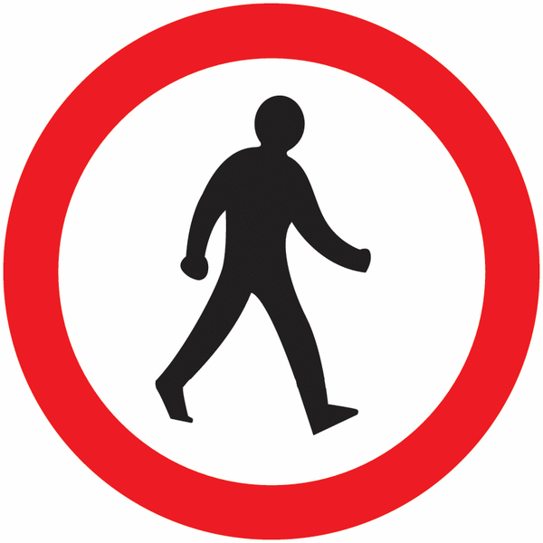

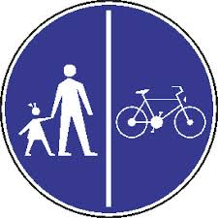

PO ČEM SE MED SEBOJ RAZLIKUJEJO PROMETNI ZNAKI? NAŠTEJ TRI razlike.
PO BARVI
PO OBLIKI
PO NAMENU (KAJ NAM SPOROČAJO)

Slide 3
KAJ BI UPORABIL, DA BI BIL V PROMETU BOLJ VIDEN?
REŠITEV
1.
3.
5.
6.
ODSEVNI JOPIČ
VARNOSTNI PAS
KRESNIČKA
ČELADA
ODSEVNI TRAK
RUMENA RUTICA

Slide 4


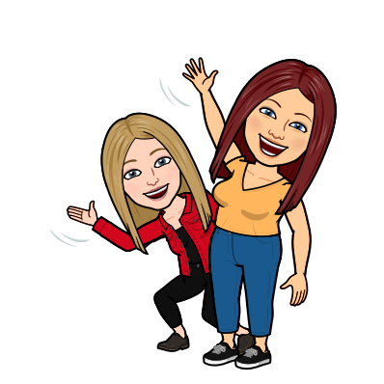
V KATERO SKUPINO SODI PROMETNI ZNAK?
PREPOVED
OBVESTILO
NEVARNOST
OBVEZNOST
OBVEZNOST

Slide 5

V KATERO SKUPINO SODI PROMETNI ZNAK?
PREPOVED
OBVESTILO
NEVARNOST
OBVEZNOST
nevarnost

Slide 6

V KATERO SKUPINO SODI PROMETNI ZNAK?
PREPOVED
OBVESTILO
NEVARNOST
OBVEZNOST
prepoved

Slide 7

V KATERO SKUPINO SODI PROMETNI ZNAK?
PREPOVED
OBVESTILO
NEVARNOST
OBVEZNOST
OBVESTILO

Slide 8
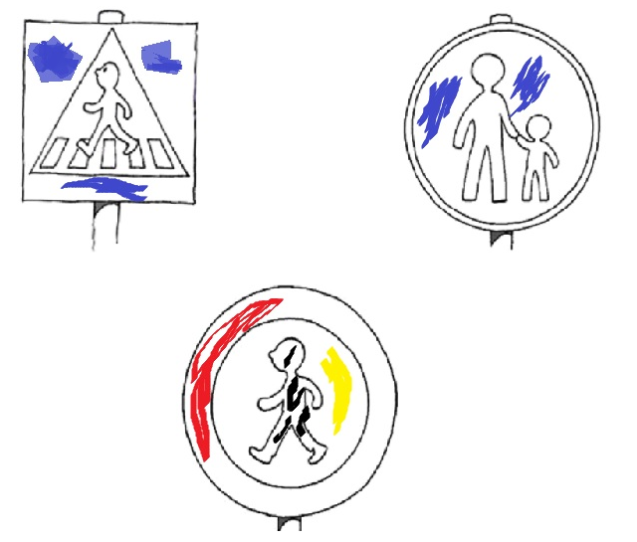
Razmisli, kakšne barve so prometni znaki.
REŠITEV

Slide 9
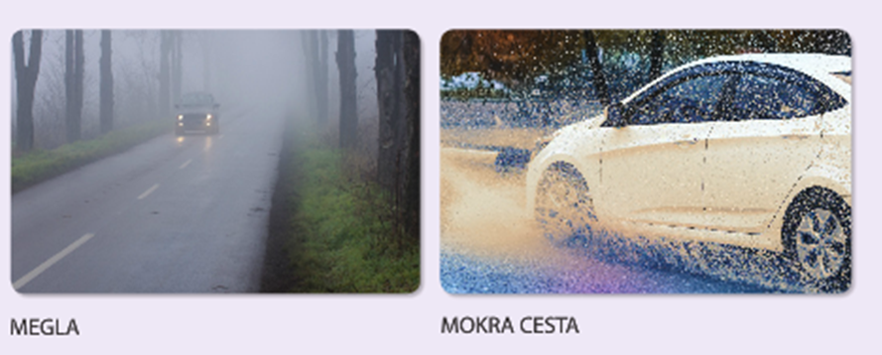
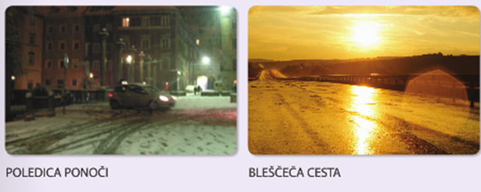
NAŠTEJ vsaj TRI VRSTE VREMENSKIH RAZMER, KJER JE VIDLJIVOST V PROMETU SLABŠA.

Slide 10

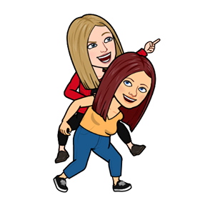
Kaj ti sporoča prometni znak?
USTAVI
USTAVI
PREHOD ČEZ CESTO

Slide 11
Kaj ti sporoča prometni znak?
PREPOVEDANO ZA PEŠCE
PREHOD ZA PEŠCE
PREPOVEDANO ZA PEŠCE

Slide 12

Kaj ti sporoča prometni znak?
PREHOD ZA PEŠCE
PREHOD ZA PEŠCE
PREPOVEDANO ZA PEŠCE

Slide 13

Kaj ti sporoča prometni znak?
STEZA ZA PEŠCE
PREHOD ZA PEŠCE
STEZA ZA PEŠCE

Slide 14
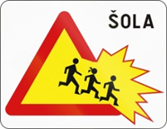
Kaj ti sporoča prometni znak?
PREPOVEDANO ZA PEŠCE
OTROCI NA CESTI
OTROCI NA CESTI

Slide 15
KATERI ZNAK JE VSILJIVEC IN ZAKAJ?

Slide 16
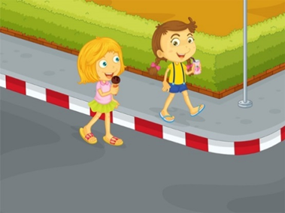
ALI JE DEKLICA s svetlimi lasmi RAVNALA PRAV? ZAKAJ?
REŠITEV: NE, KER NI HODILA PO PLOČNIKU.

Slide 17
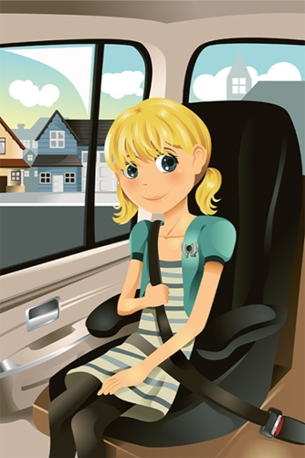
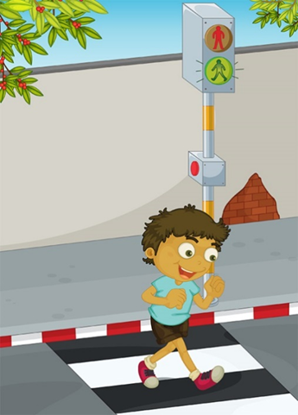
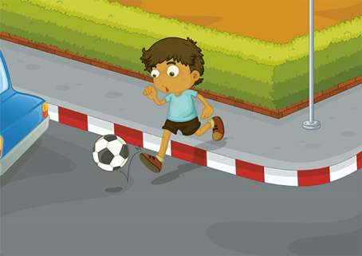
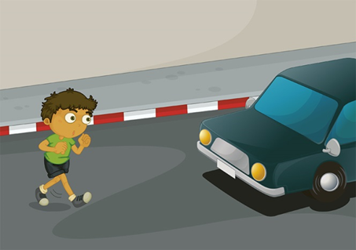
OGLEJ SI SLIČICE IN povej, V KATERIH PRIMERIH JE RAVNANJE UDELEŽENCEV V PROMETU PRAVILNO.
A B Č
C
REŠITEV:
B, Č

Slide 18
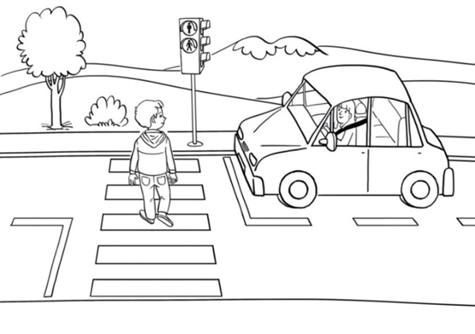
S KATERO BARVO BI POBARVAL LUČ NA SEMAFORJU ZA PEŠCE?
RDEČO
ZELENO
REŠITEV:
ZELENO

Slide 19
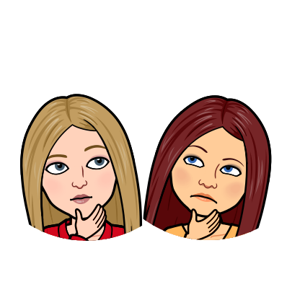




Povej, ČE JE TRDITEV PRAVILNA ali JE NAPAČNA.
ČE NI PLOČNIKA, SKUPINA LJUDI HODI PO DESNI STRANI CESTIŠČA.
cESTO PREČKAMO, KO NA SEMAFORJU ZA PEŠCE GORI RDEČA LUČ.
ČE NI PLOČNIKA, HODIM PO DESNI STRANI CESTIŠČA.
Cesto prečkam na prehodu za pešce.
Da sem bolje vidim, nosim svetla oblačila in odsevna telesa.

Slide 20
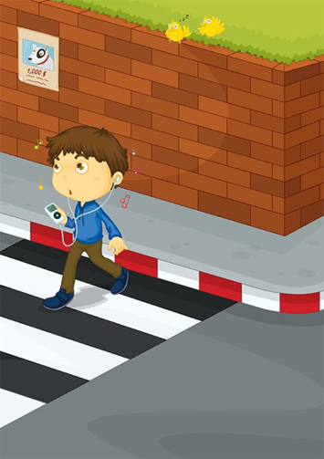
OGLEJ SI SLIKO. S ČIM DEČEK OGROŽA SVOJO VARNOST?
REŠITEV:
POSLUŠA GLASBO, ZATO NE MORE SLIŠATI, KAJ SE DOGAJA OKROG NJEGA.

Slide 21
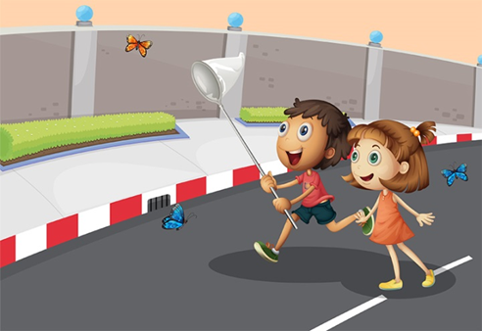
ALI SE STRiNJAŠ, DA CESTA NI IGRIŠČE? Pojasni svoje mnenje.

Slide 22
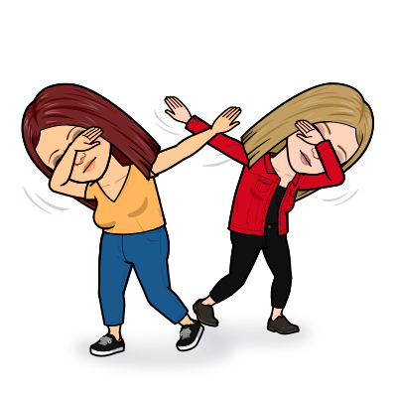
PRIPRAVLJEN SI NA VARNO GIBANJE V PROMETU!

